Slide 1
МБДОУ ГОРОДА САРАПУЛА ДЕТСКИЙ САД № 20 Воспитатель: Хаткевич Е.Н.

Slide 2
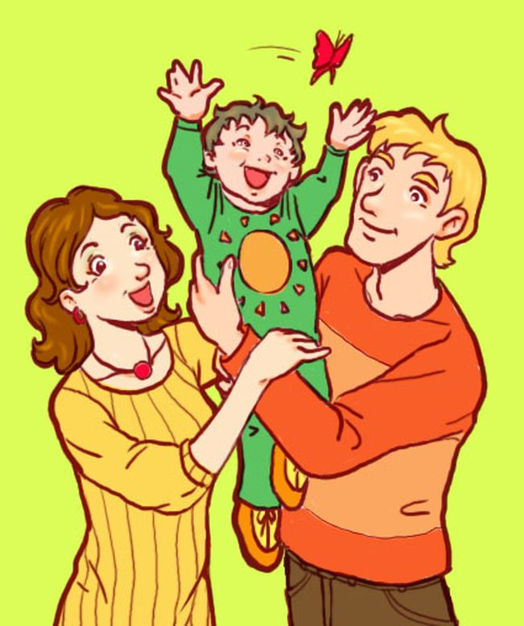
Вечер дружной семьи!
Семья – это счастье, любовь и удача,
Семья – это летом поездки на дачу.
Семья – это труд, друг о друге забота,
Семья – это много домашней работы.
Семья – это важно! Семья – это сложно!
Но счастливо жить одному невозможно!
Всегда будьте вместе, любовь берегите,
Обиды и ссоры подальше гоните!

Slide 3
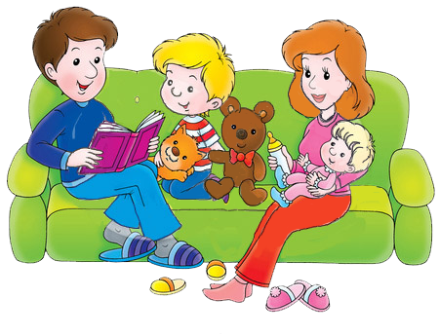
Цель- привлечь внимание к семье,показать ее ценность для каждого человека.
Обеспечение преемственности в воспитании ребенка в детском учреждении и в семье.

Slide 4
Задачи:
Развитие творческой активности родителей
Развитие желания родителей работать совместно с детьми.
Формировать у детей убеждения о важности семьи , о роли семьи в жизни человека , представление о значимости каждого члена семьи.
Способствовать развитию тесных эмоциональных контактов в семьях воспитанников через развитие семейного творчества совместной деятельности.

Slide 5
Педагогический совет с участием родителей
Цель: привлечь родителей к активному осмыслению проблем воспитания детей в семье на основе учета их индивидуальных потребностей.
Открытые занятия с детьми в ДОУ для родителей
Цель: познакомить родителей со структурой и спецификой проведения занятий в ДОУ.
Воспитатель при проведении занятия может включить в него элемент беседы с родителями (ребенок может рассказать что-то новое гостю, ввести его в круг своих интересов).

Slide 6
Предварительная работа с детьми и с родителями:
- Дать задание каждой семье сделать компьютерную презентацию « Мой счастливый выходной» и альбом на тему «Наши мамы и папы-тоже были малышами»; раздать детям стихи для заучивания.

Slide 7
Участники проекта: Средняя группа детского сада, родители,воспитатели, методист, музыкальный руководитель. Оценивают: методист,физкультурный работник,муз.руководитель.

Slide 8
Критерии оценки :
-Эстетичность
-Полнота раскрытия
-Глубина раскрытия темы (наличие необходимых комментариев)
-Оригинальность представленной идеи
Критерии оценки творчества семьи (творческого номера)
Артистизм участников

Slide 9
Ход конкурса:
Родители сидят в зале. Под музыку «Я , ты, он,она- вместе целая страна…»
Выбегают дети. Встают лицом к родителям и танцуют.
Конкурс «Словесная загадка»
(Дети загадывают загадки , а родители отгадывают).

Slide 11
Обычно это насыпают в стиральную машину. А вот что будет, если его насыпать в суп, я не знаю. Потому что еще не пробовал.

Slide 12
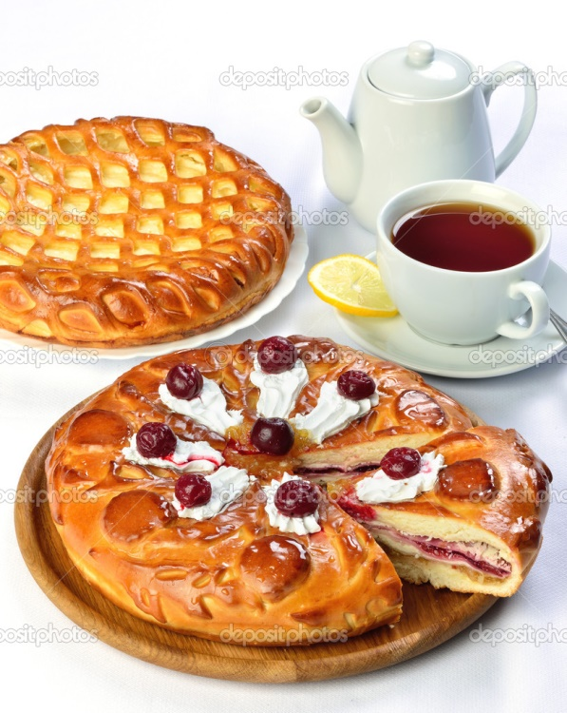
Самая вкусная получается у бабушки ,
у мамы тоже хорошо получается.
А папа зато хлеб хорошо режет!

Slide 13
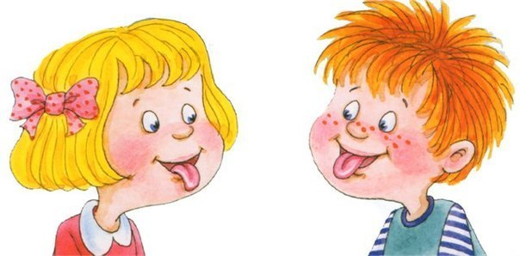
Это очень важное место у человека.
Там расположены макароны , компот ,борщ.
Среди всего этого где то еще сердце помещается

Slide 14
Конкурс «Самое ласковое слово»

Slide 15
Большое «сердце» кидается в зал(или шарик с нарисованным сердцем). Кто его поймал , называет любое ласковое слово.

Slide 16
Сегодня проигравших нет, Есть просто лучшие из лучших. Пусть в каждом сердце дружбы свет, Зажжет поступков добрых лучик!

